Slide 1
ОЧЕНЬ РЕДКИЙ КАМЕНЬ.
ЧАРОИТ.

Slide 2
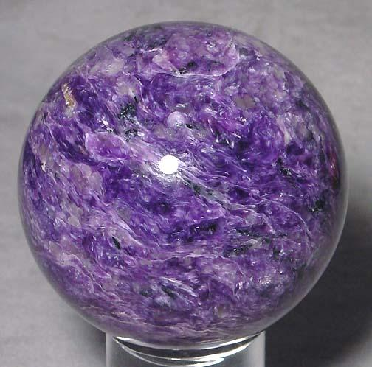
Мир узнал о чароите ранней осенью 1977 года, когда в Москве завершился X международный кинофестиваль. Награды победителям этого всемирного конкурса вручал председатель жюри — советский кинорежиссер Станислав Ростоцкий. Памятный приз представлял собой нежно-сиреневый шар размером с голову ребенка. Он выглядел как ночная Земля из космоса: мерцающие блики на его полированой поверхности напоминали огни городов, скрытых за сумрачными облаками. Этот шарик как бы символизировал собой всю нашу планету.

Slide 3
По составу чароит близок к редкому минералу — канаситу, так его сначала и называли. Своё официальное название он получил незадолго до кинофестиваля — в июне 1977 года. Его придумала первооткрывательница нового минерала — геолог Вера Парфентьевна Рогова. В необработанном виде чароит довольно невзрачен, но после полировки буквально очаровывает своей неповторимой красотой. Его волокнистые агрегаты с шелковистым отливом образуют неповторимые причудливые узоры. Необыкновенно притягательно выглядят плавные и резкие переходы от нежно-сиреневых до темно-фиолетовых оттенков. Первоначально было предложено название «чараит», но Международная комиссия по новым минералам рекомендовала заменить вторую букву «а» на «о», поскольку по-английски «чараит» очень созвучно с названием чералита — редкого минерала из группы монацита. Так чараит и стал чароитом.

Slide 4
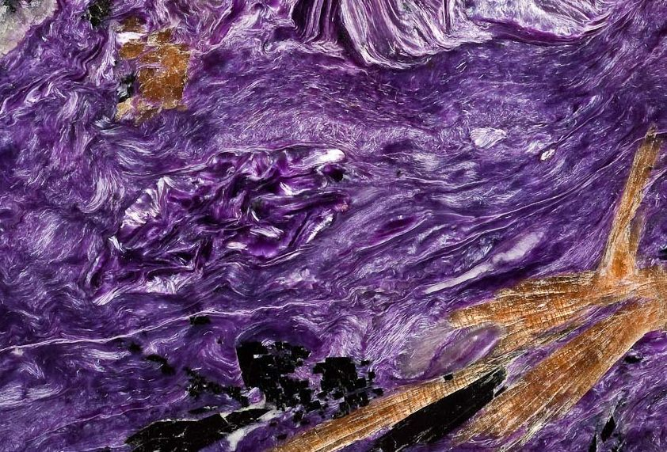
Полированный чароит

Slide 5
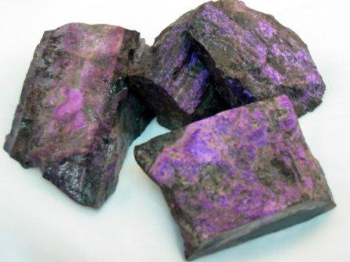
Состав
Состав: KNa2Li3(Fe,Mn,Al,Zr)2[Si12O30]. Сингония гексагональная. Характерные примеси: титан, вода.
Обладает хорошо заметным плеохроизмом от бесцветного до розового. В кабошонах иногда наблюдается эффект кошачьего глаза. Кристаллизуется в моноклинной сингонии.
Спайность в трех направлениях. Блеск стеклянный; в агрегатах — шелковистый или перламутровый. Твердость: 5-6. Средняяя плотность: 2,6 г/см3. Черта белая. Более всего чароит похож на сугилит.
Чароит хорошо обрабатывается; благодаря отличной полируемости обладает ярким зеркальным блеском. Разнонаправленные пучки волокон визуально увеличивают объем камня и создают впечатление глубины. По своей декоративности этот совсем еще «молодой» камень составляет достойную конкуренцию лазуриту и нефриту. А их люди обрабатывают уже не одну тысячу лет.

Slide 6
Месторождение
Месторождение «Сиреневый камень» находится на территории Мурунского массива, расположенного на границе Забайкальского края и Южной Саха-Якутии.
Не только чароит, но и сам Мурунский массив уникален. На вопрос, как образовались эти редкие породы, ученые до сих пор не могут дать однозначного ответа. Обычно их происхождение связывают с гидротермально-метасоматическими процессами.
Общая площадь залегания чароитовых пород составляет около 10 кв. км. Природа упрятала новый минерал чуть ли не на вершине гольца Мурун, в зоне вечной мерзлоты. К тому же этот район является сейсмоопасным. Поэтому камни насквозь выстужены многотысячелетним непрерывным холодом и нередко испещрены многочисленными трещинами.

Slide 7
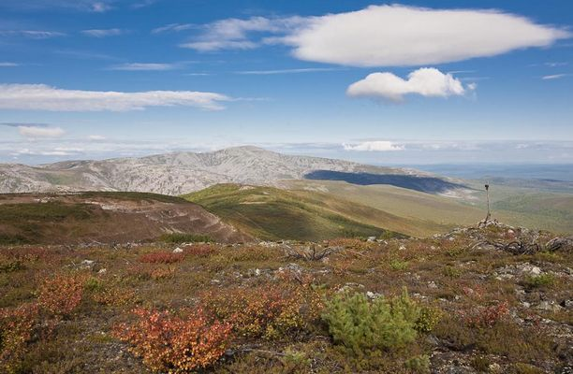
Мурунский массив

Slide 8
Добыча чароита сопряжена со многими трудностями. Месторождение местами расположено на очень крутых склонах. Взрывные работы нельзя применять, поскольку после них в камне появляются микротрещины, делающие его малопригодным для обработки. Поэтому используются специальные вещества, которые значительно увеличиваются в объеме при контакте с водой. Ими заполняют небольшие скважины, что и приводит к раскалыванию.
Промороженный камень буквально оживает в умелых руках мастеров. Своей текстурой чароит напоминает нефрит. Он также не образует крупных кристаллов, а представляет собой сростки и хаотичные сплетения изогнутых волокон. Поэтому его отполированные плоскости сияют красивыми волнистыми переливами.
В местах, где кристаллы образуют двойниковые сростки на его обработанной поверхности возникают фиолетово-перламутровые отблески. Иногда в нежно-сиреневую окраску камня включаются синевато-зеленые звездочки эгирина и янтарные иглы тинаксита.

Slide 9
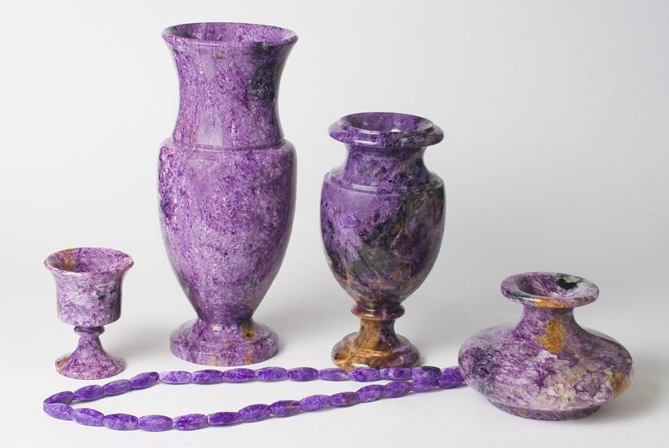
Изделия из чароита

Slide 10
Чароит прекрасно смотрится как в крупных декоративных изделиях, так и в кабошонах, подвесках, кольцах, браслетах. Учитывая тот факт, что запасы редкого камня очень ограничены, правительство Саха-Якутии установила квоту на его добычу — 100 тонн в год. При этом в последнее время добывают его значительно меньше. По оценке специалистов, запасы чароитовых пород в месторождении «Сиреневый камень» составляют около 23 тыс. тонн.
Спрос на чароит значительно превышает предложение, импортируется он в такие страны как Китай, США и страны ЕС. Его стоимость может колебаться в довольно широких пределах и во многом зависит от качества сырья. Оцениваются насыщенность окраски, переливчатость, количество включений других минералов. Килограмм необработанного чароита в среднем стоит около $100. Небольшой камень в перстне или кулоне оценивается в $20-30, а стоимость вазы высотой около 30 см может составлять от 10 до 15 тысяч долларов. Этот природный камень уникален и очень редок, поэтому нет никаких сомнений в том, что цена на него с каждым годом будет только расти.

Slide 11
Чароит относят к поделочным камням, но в этом классе он не имеет себе равных. И не столько из-за редкости и новизны, сколько благодаря уникальной красоте. Наверное, очень символичен тот факт, что один из самых прекрасных камней был открыт именно женщиной. И как тут не вспомнить о еще одном прославленном советском геологе — Ларисе Анатольевне Попугаевой, подарившей миру якутские алмазы.

Slide 12
Фотографии чароита

Slide 13
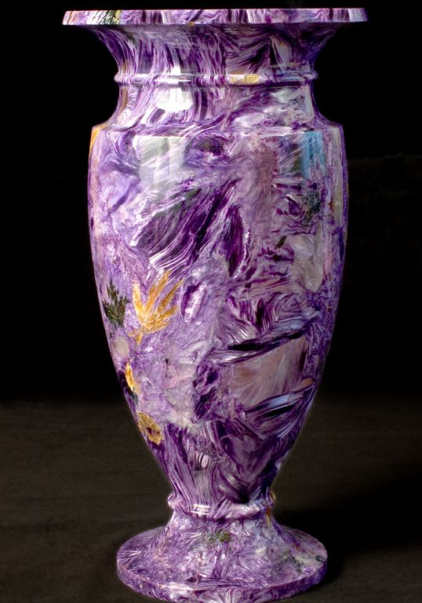

Slide 14
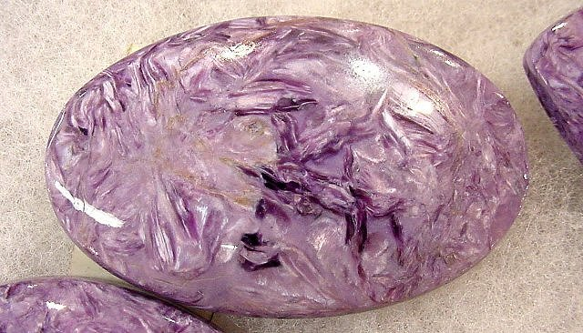

Slide 15
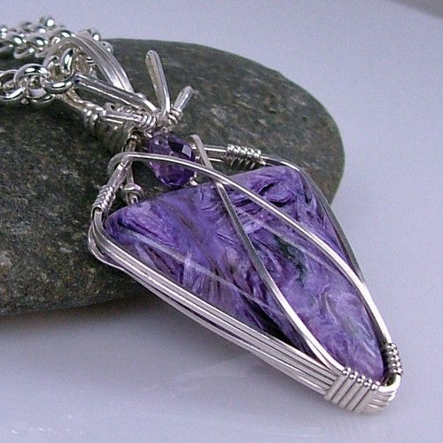

Slide 16
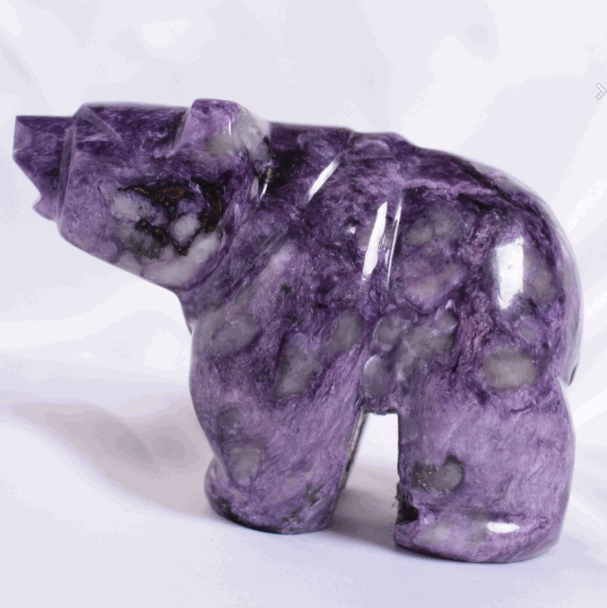

Slide 17
